Slide 1
6.5 若干典型的时序逻辑集成电路
6.5.1 寄存器和移位寄存器
6.5.2 计数器

Slide 2
6.5.1 寄存器和移位寄存器
1、 寄存器
寄存器是数字系统中用来存储二进制数据的逻辑部件。
它的基本单元是触发器
n 位寄存器需要用 n 个触发器组成
寄存器的分类
寄存器
单向移位寄存器
移位寄存器
双向移位寄存器

Slide 3
由D触发器构成的并行输入并行输出寄存器
1 0 1 1
Q
0
Q
1
Q
2
Q
3
F
F
0
F
F
1
F
F
2
F
F
3
Q
Q
Q
Q
C1
C1
C1
C1
D
Q
D
Q
D
Q
D
Q
R
d
C
P
D
0
D
1
D
2
D
3
1 0 1 1

Slide 4

由JK触发器构成的并行输入并行输出寄存器
1
0
0
1
Q₀
Q₁
Q₂
Q₃
0
0
1
0
F₀
F₁
F₂
F₃
R_{d}
R_{d}
R_{d}
R_{d}
C1
C1
C1
C1
1J
1K
1J
1K
1J
1K
1J
1K
1
1
1
1
R_{D}
D₀
D₁
D₂
D₃
CP
1
0
1
1
寄存失败

Slide 5

0
0
0
0
Q₀
Q₁
Q₂
Q₃
1
0
1
1
F₀
F₁
F₂
F₃
R_{d}
R_{d}
R_{d}
R_{d}
C1
C1
C1
C1
1J
1K
1J
1K
1J
1K
1J
1K
1
1
1
1
R_{D}
D₀
D₁
D₂
D₃
CP
1
0
1
1
寄存成功

Slide 6
2、 移位寄存器
移位寄存器：在时钟脉冲的作用下能使所寄存的数码向左或向右移位的逻辑功能部件。
左移位寄存器
单向移位寄存器
右移位寄存器
按移动方式分
双向移位寄存器

Slide 7
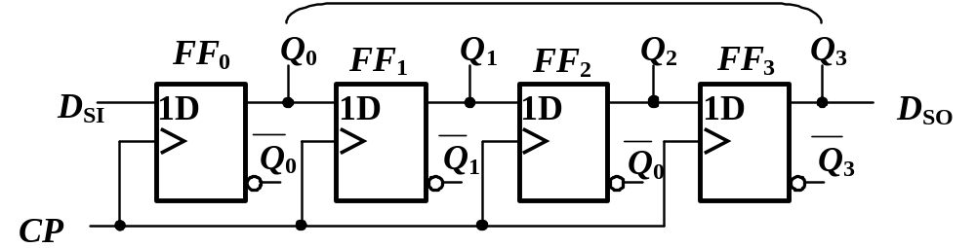


(1) 基本移位寄存器
并行数据输出端
串行数据输入端
串行数据输出端
①所有时钟端连在一起，接在一个CP同步信号源上
②
③数据从 D_{SI} 端串行输入
  ④数据可从 Q₃~Q₀ 并行输出，也可从 Q₃ (D_{SO})串行输出

Slide 8
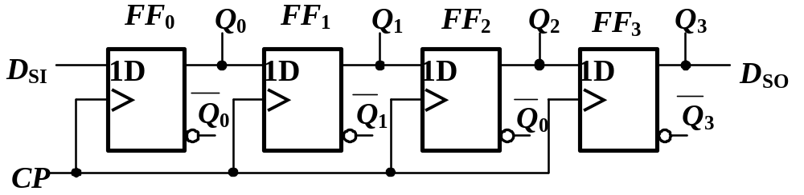
设初始状态=0000
D_{SI}
CP
Q₀ Q₁ Q₂ Q₃
在 CP脉冲的作用下 ，D_{SI}端 依次送入数码1101
1
0
0 0 0 0
1
1
1 0 0 0
0
2
1 1 0 0
1
3
0 1 1 0
4
1 0 1 1

Slide 9
右移串行输入为1101时的波形图
1
2
3
4
5
6
7
8
移位脉冲CP
输入信号D_{SI}
1
1
0
1
Q₀
0
1
1
0
1
0
0
1
1
0
Q₁
Q₂
0
0
0
1
1
0
0
0
0
1
Q₃
第4个 CP上升沿后, 数码由Q₃~Q₀并行输出
再加CP，数码由Q₃串行输出

Slide 10




考虑：如何用JK触发器构成的右移寄存器？
0
1
2
3
输出信号
D_{SI}
Q₀
Q₁
Q₂
Q₃
1J
1J
1J
1J
C1
C1
C1
C1
1
1K
1K
1K
1K
R
R
R
R
CR
CP

Slide 11
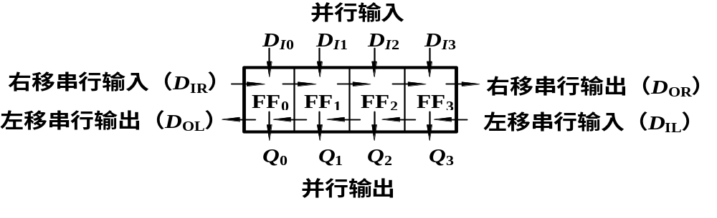
(2) 多功能双向移位寄存器

Slide 12
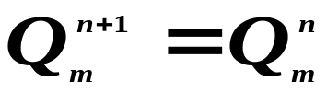

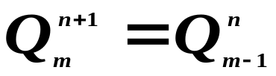
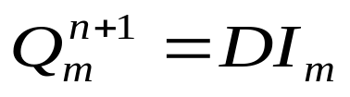
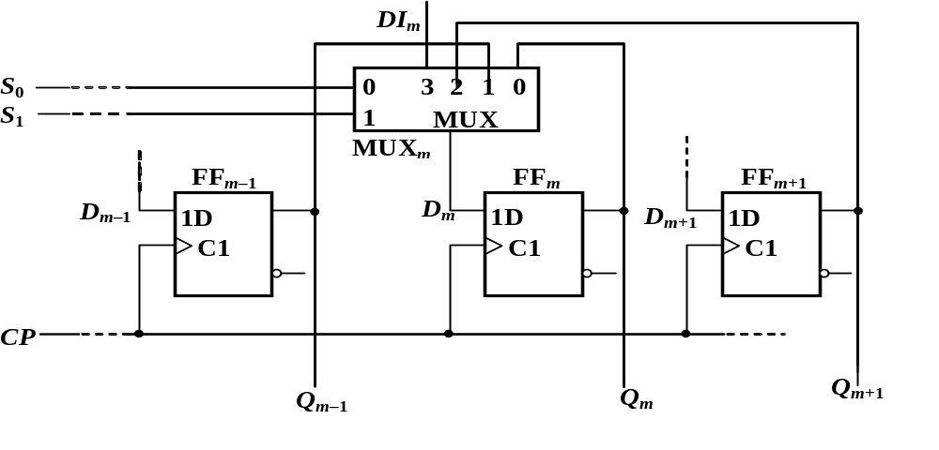
实现多种功能双向移位寄存器的一种方案(仅以FF_{m}为例)
S₁S₀=00
不变
S₁S₀=10
左移移位
S₁S₀=01
S₁S₀=11
并行置数
右移移位

Slide 13
集成双向移位寄存器74×194
V_{CC}
Q₀
Q₁
Q₂
Q₃
CP
S₁
S₀
74×194管脚图：
74LS194
_{CR}
D_{SR}
D_{I0}
D_{I1}
D_{I2}
D_{I3}
D_{SL}
GND
D_{I0}、 D_{I1}、D_{I2} 、D_{I3} ：并行输入端
Q₀、Q₁、Q₂、Q₃:数据输出端
S₁
S₀
工作模式
0 0
保持
D_{SR：}右移移位串行输入端
0 1
右移移位
D_{SL：}左移移位串行输入端
1 0
左移移位
S₁、S₀:工作模式选择端
1 1
并行置数

Slide 14
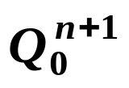
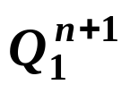
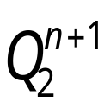
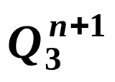

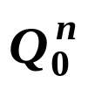
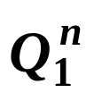

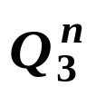

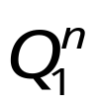




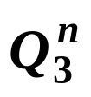

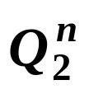

74×194 的功能表
输 入
输 出
清零
控制信号
串行输入
时钟
CP
并行输入
行
S₁
S₀
右移D_{SR}
左移D_{SL}
DI₀
DI₁
DI₂
DI₃
L
×
×
×
×
×
×
×
×
×
L
L
L
L
1
H
L
L
×
×
×
×
×
×
×
2
H
L
H
L
×
↑
×
×
×
×
L
3
H
L
H
H
×
↑
×
×
×
×
H
4
H
H
L
×
L
↑
×
×
×
×
L
5
H
H
L
×
H
↑
×
×
×
×
H
6
H
H
H
×
×
↑
DI₀*
DI₁*
DI₂*
DI₃*
DI₀
DI₁
DI₂
DI₃
7
H
×
×
×
×
H(L)
×
×
×
×
Q₀^{n}
Q₁^{n}
Q₂^{n}
Q₃^{n}

Slide 15
74×194的应用：
例1、74×194接成循环右移移位寄存器：
CP | Q₀ | Q₁ | Q₂ | Q₃
0 | 0 | 1 | 0 | 0
1
2
3
4
Q₀ Q₁ Q₂ Q₃
0 0 1 0
S₁
S₀
1
1
0
1
D_{SR}
74×194
0 0 0 1
CP
1 0 0 0
D₀ D₁ D₂ D₃
0 1 0 0
0 1 0 0

Slide 16
Q₀ Q₁ Q₂ Q₃
CP
S₁
S₀
1
1
0
1
D_{SR}
74×194
CP
Q₀
D₀ D₁ D₂ D₃
0 1 0 0
Q₁
CP | Q₀ | Q₁ | Q₂ | Q₃
0 | 0 | 1 | 0 | 0
1 | 0 | 0 | 1 | 0
2 | 0 | 0 | 0 | 1
3 | 1 | 0 | 0 | 0
4 | 0 | 1 | 0 | 0
Q₂
Q₃

Slide 17
例2、194的位数扩展
用两片74×194构成8位双向移位寄存器（习题6.5.2）
思路？

Slide 18
例3、并行到串行数据的转换
&
G₁
+5V
串行输出
G₂
S₀
Q₀
Q₁
Q₂
Q₃
S₀
Q₀
Q₁
Q₂
Q₃
&
S₁
S₁
74×194 (1)
74×194 (2)
CP
CP
D₀
D₁
D₂
D₃
D_{SR}
D_{SR}
D₁
启动脉冲
D₀
D₂
D₃
CP
移位脉冲
+5V
A
B
C
D
E
F
G
并 行 输 入

Slide 19
例4、分析图示电路。求194的状态表及电路的输出序列码。
1
E
D₀
D₁
D₂
74×151
D₃
Y
D₄
D₅
D₆
D₇
S₀ S₁ S₂
1
L
Q₀Q₁Q₂Q₃
D_{SR}
S₁
D_{SL}
74×194
S₀
1
CP
CP
CR
D₀ D₁ D₂ D₃
［题意分析］：
• 移位寄存器74LS194 S₁S₀=01 —— 右移位
• Q₂Q₁Q₀ →S₂S₁S₀；Y → D_{SR}

Slide 20
解：
根据电路中各单元的工作方式及相互关系，列出状态表。
状态表
Q₃ Q₂ Q₁ Q₀
D_{SR}
1
0 0 0 0
1
E
D₀
D₁
0 0 0 1
0
D₂
74×151
D₃
0 0 1 0
1
Y
D₄
0 1 0 1
1
D₅
1 0 1 1
1
D₆
D₇
0 1 1 1
0
S₀ S₁ S₂
1
1 1 1 0
1
L
1 1 0 1
0
Q₀Q₁Q₂Q₃
1 0 1 0
0
D_{SR}
S₁
D_{SL}
74×194
S₀
1
0 1 0 0
0
CP
CP
CR
1 0 0 0
1
D₀ D₁ D₂ D₃
输出序列码：L＝0001011101

Slide 21
例5、图为一序列码发生器，填194的状态表，并写出Z端输出的序列码
&
Z
CP | Q₀ | Q₁ | Q₂ | Q₃ | S₁ | S₀ | D_{SR} | Z
0 | 0 | 0 | 0 | 0
1
2
3
4
5
6
7
0 1
1
1
1 0 0 0
0 1
1
1
Y₇
Y₆
Y₅
Y₄
Y₃
Y₂
Y₁
Y₀
E₃
1
1 1 0 0
0 1
1
0
E₂
1 1 1 0
1 1
0
1
74138
E₁
0 1 1 1
0 1
0
0
A₂
A₁
A₀
0 0 1 1
0 1
0
1
1
＆
0 0 0 1
0 1
1
1
Q₀
Q₁
Q₂
Q₃
CR
CP
S₁
输出序列码Z: 101011
74194
D_{SR}
D₀
D₁
D₂
S₀
1
D₃
CP
0
1
1
1

Slide 22
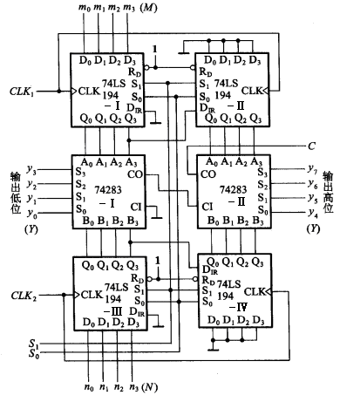
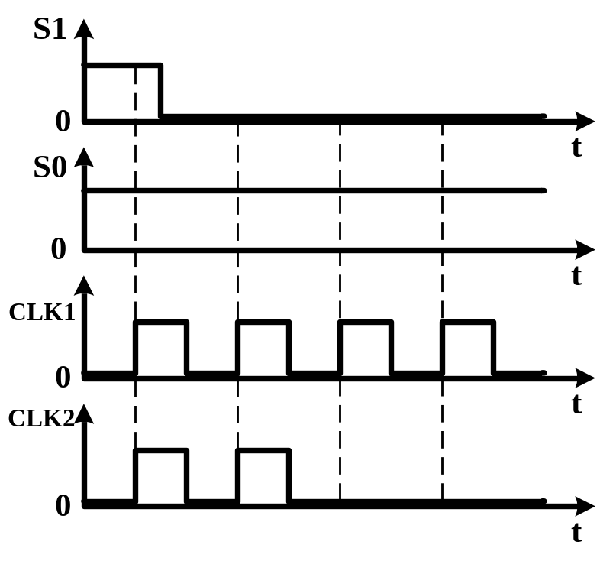
例6
t1
t2
t3
t4
t4时刻后输出Y与两组并行输入的二进制数M、N在数值上的关系是什么?

Slide 23
作业6.5.1
画出Q₃~Q₀的波形
CLK
0 1 1 1
1
D₀ D₁ D₂ D₃
S_{o}
CP
D_{SL}
0
＆
S₁
74HC194
CR
1
D_{SR}
Q₀ Q₁ Q₂ Q₃
＆

Slide 24

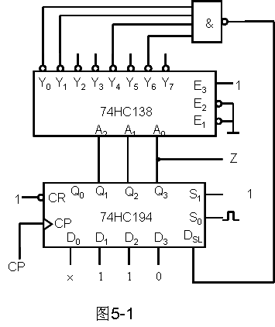
试题1 分析下图所示电路，
（1）完成在时钟作用下74HC194的状态表。
（2）写出在时钟作用下电路的输出序列码（Z）。
提示：启动脉冲使初始状态为
CP
Q₀ | Q₁ | Q₂ | Q₃ | D_{SL}
×
1
0
0
1
1
2

